Slide 1
Verilog Modüller
Notes:
Verilog modülleri, diğer programlama dillerinde fonksiyonlar gibi, tek bir program içinde kullanılan ve yeniden kullanılabilir kod parçalarıdır

Slide 2

Modül
Notes:
Modüller, giriş/çıkış portları ve bu giriş sinyaleri ile çıkış sinyallerini belirleyen içerik kısmından oluşur

Slide 3
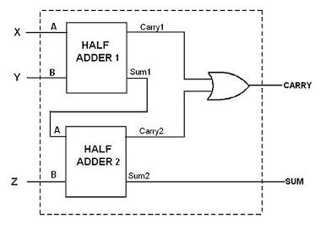
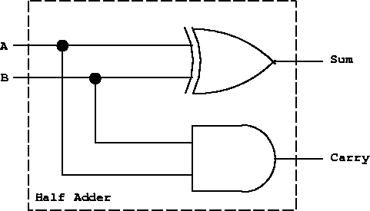
Örnek: Yarı toplayıcı ve tam toplayıcı

Slide 4
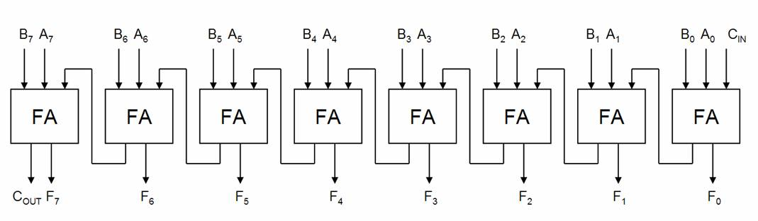
Örnek: 8 bit toplayıcı

Slide 5
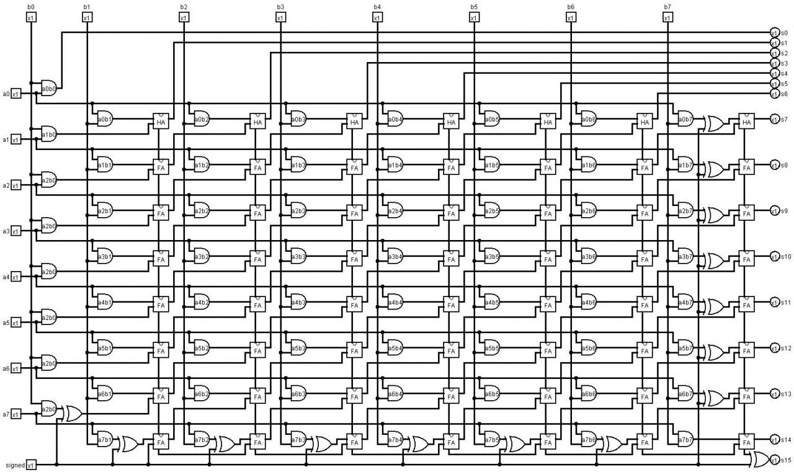
Örnek: 8 bit işaretli sayı çarpıcı

Slide 6
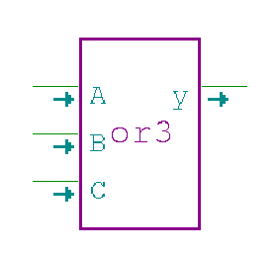
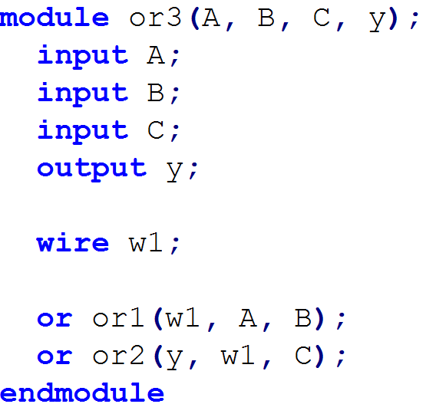
Modül tanımlama
// Modülün içeriği

Slide 7
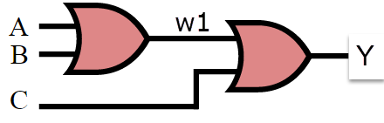
Modülleri birbirine bağlama
Notes:
Wire isminden anlaşılacağı gibi kablo demek. Bu ifadeyle bazı bacakların işlevsel olarak basit bir tel gibi davranmasını sağlıyoruz.

Slide 8
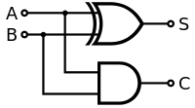
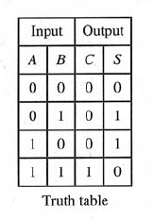
Örnek: Half adder
module half_adder(A, B, S, C); input A; input B; output S; output C; xor xor1(S, A, B); and and1(C, A, B); endmodule

Slide 9
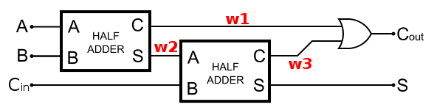
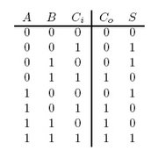
Örnek: Full adder
module full_adder(A, B, Cin, Cout, S); input A, B, Cin; output Cout, S; wire w1, w2, w3; half_adder ha1(.A(A), .B(B), .C(w1), .S(w2)); half_adder ha2(.A(w2), .B(Cin), .C(w3), .S(S)); or or1(Cout, w1, w3); endmodule

Slide 10
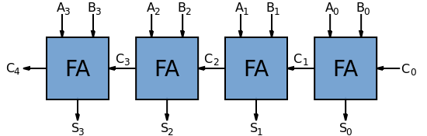
Ödev
4 Bit Adder

